Slide 1
Бруски Женая-
Люка
Выполнили:
Студентки АИ-204
Томчук В.Б. и Паргалова С.Г.

Slide 2

Содержание
1. Что это?
2. История создания
3. Пример использования
4. Литература

Slide 3
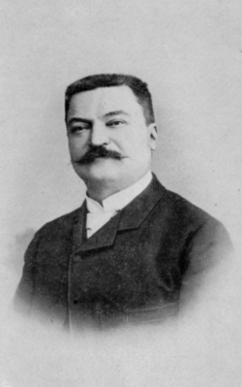
Что это?
1. Бруски Женая - Люка - это счётный прибор, изобретенный французским инженером Анри Женаем и математиком Эдуардом Люка в 1891 году.
2. Устройство cостоит из 11 брусков: одна из них имеет надпись "Index", а остальные девять имеют надписи от "0" до "9". Бруски Женая - Люка позволяют выполнять умножение любого натурального числа на любое натуральное число от 1 до 9. Удобство этого счётного прибора заключается в том, что пользователь, представляя перенос графически, может считывать результат умножения без промежуточных умственных расчетов.
Люка, Франсуа Эдуард Анатоль

Slide 4
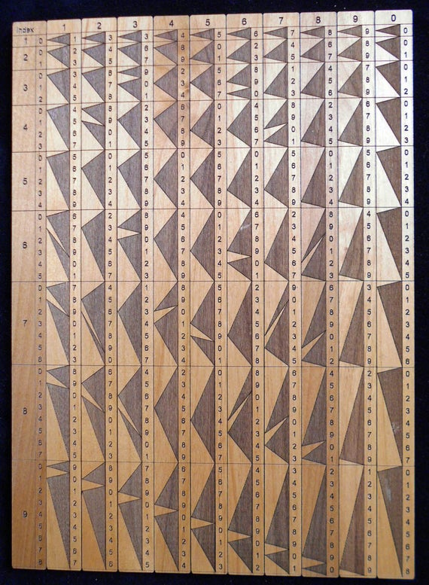
История создания
В 1885 году французский математик Люка поставил арифметическую проблему во время сессии в французской Академии. Женай, уже известный тем, что изобрел ряд арифметических инструментов, создал свои линейки в процессе решения проблемы. В 1891 году он представил свое изобретение в французской Академии. Бруски Женая была широко распространены, но их популярность была недолговечна, так как вычислительная машина вскоре начала вытеснять ручные арифметические методы.

Slide 5
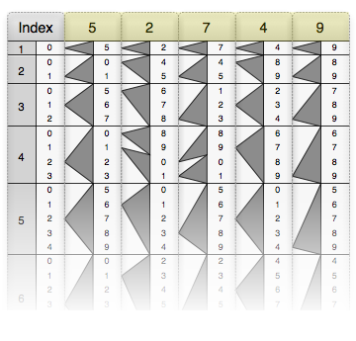
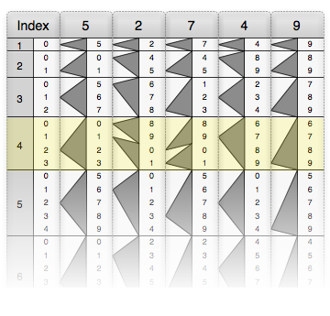
Пример использования
1. Располагая эти бруски в правильном порядке (первой цифре соответствует первая линейка …), пользователь может быстро найти произведение чисел. Рассмотрим умножение 52749 на 4. Расположим пять линеек, по одной на каждую цифру числа 52749, рядом друг с другом и рядом с главной линейкой "Index".
2. Второй множитель равен 4, поэтому мы смотрим на четвертую строку.
1
2

Slide 6
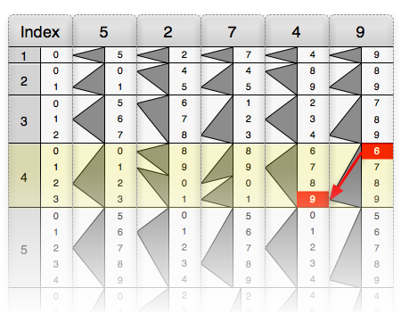
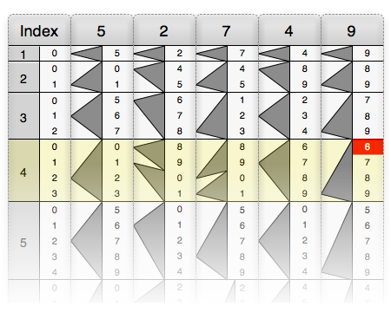
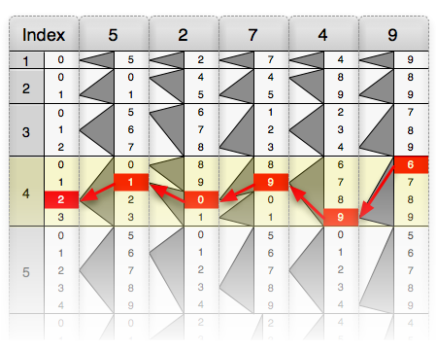
Пример использования
3. Мы начинаем с верхнего номера в последнем столбце выбранной строки:
4. Серый треугольник указывает путь к следующему номеру:
5. Мы следуем треугольникам справа налево, пока не дойдем до первогостолбца. Затем мы просто читаем
цифры, которые мы посетили.
Произведение, показанное краснымцветом, равно 210996.
4
3
3
5

Slide 7
Литература
1. https://habr.com/ru/post/380549/
2. https://amp.ru.buy-com.pl/7646577/1/bruski-zhenaya-lyuka.html
3. https://en.wikipedia.org/wiki/Genaille%E2%80%93Lucas_rulers

